Slide 1

Producto de Inteligencia
Brindando inteligencia de calidad a decisores
14-15 de junio 2017
Guadalajara
Fulton Armstrong
American University
Washington, DC

Slide 2
Nuestra Agenda
Miércoles
Jueves
¿Qué quiere y necesita el decisor?
¿Cómo hacemos (y cómo hacen los decisores) decisiones? ¿Qué necesitamos?
¿Cómo somos diferente “ellos” y nosotros?
¿Cúal es el papel del analista en la formación de políticas?
¿Qué es el buen análisis?
¿Qué es el arte del oficio analítico, y por qué es importante paraa mí?
¿Cómo presento mi información y análisis de la manera más eficaz?
¿Cómo es un buen informe, y cúales son sus elementos básicos?
¿Cómo preparo mi informe?
¿Cómo me comunico con el decisor, y cómo respondo a sus preguntas?
¿Cómo evaloro mi informe? ¿Cómo sé si me he comunicado bien?

Slide 3
Terminología
Política/política y decisor/político
Información, análisis, inteligencia
Evidencia: hechos, información “de oídas”
Opinión, análisis, juicio
Argumentación: evidencia, lógica, precedente, modelos
Fenómeno: suceso, impulsor, corriente, escenario
Presunción/asunción, variable, alternativo
Escenario(s), implicaciones
Comodines (wild cards)

Slide 4
Presentación de análisis
A
Nombre: ___________________
Preparación:
¿Quién eres? Notas para autopresentación oral de 30 segundos.
_______________________________________________________________________________
_______________________________________________________________________________
_______________________________________________________________________________
_______________________________________________________________________________
_______________________________________________________________________________
_______________________________________________________________________________
_______________________________________________________________________________
¿Qué decisión hiciste recientemente? ¿Cómo la hiciste?
_______________________________________________________________________________
_______________________________________________________________________________
_______________________________________________________________________________
_______________________________________________________________________________
_______________________________________________________________________________
_______________________________________________________________________________
_______________________________________________________________________________

Slide 5
Los decisores necesitan …
BUENA INFORMACIÓN
oportuna, objetiva, independiente, sin agenda ninguna
transparente, honesta (separando lo que se sabe, lo que se piensa, y lo que se especula)
ÚTIL Y RELEVANTE
  enfocada en los impulsores (diferenciando causas/efectos, síntomas/enfermedades)
  identificando los tendencias
  produciendo escenarios realistas (con probabilidades realistas) – con alternativos y comodines
confidential
Éste es nuestro modelo.

Slide 6
B
Structure of a Simple-form Analytic Article Main, Basic Elements to Satisfy Your Audience’s Needs
Reader’s Needs |  | Structural Element
Clear, meaningful summary |  | Thesis – BLUF | One sentence or short paragraph
Enough facts to understand phenomenon |  | Factual snapshot, validation | Perhaps one quarter of paper
Grasp of why and how it’s happening |  | Drivers and trends | Perhaps one half of paper
Idea of what will happen and what else could happen |  | Scenarios, Alternatives, and “Wild Cards” | Perhaps one quarter
Why it’s important |  | Implications

Slide 7
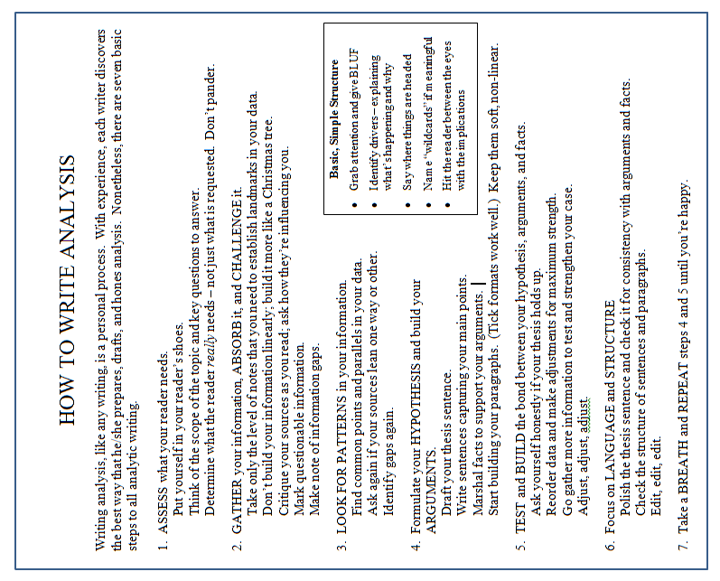
C
Fulton Armstrong - AMAEIC
7

Slide 8
Politicización
Nuestro valor añadido
¿Cómo la prevenimos?
  Emplear buen arte del oficio – con transparencia
    Ser honestos sobre nuestra información
    Poner al lado preferencias institucionales
    Resistir tentación de acceso
  Mantenernos al tanto sobre políticas y la política
  Pensar como un decisor o político
  Enfocarnos en los “intereses nacionales”
  Respetar perspectivas ajenas; respetar procesos e instituciones; respetar la democracia
¿Cúal es nuestra contribución especial?
  ¿La información secreta/clandestina?
  ¿Nuestra pericia?
  ¿Que nuestro producto es oportuno?
  ¿Que no tenemos agenda?
  ¿Nuestro arte del oficio rigoroso?
¿Somos más que un medio interno para las noticias, en competencia con los medios masivos?

Slide 9
Presentación de análisis
D
Equipo: ________ y ___________
¿Qué es lo que tu decisor necesita saber?
El tema
Información/análisis
Los intereses
Las opciones
La inteligencia

Slide 10
El éxito es …
Somos exitosos como analistas cuando nuestra información y análisis habilitan al decisor adoptar políticas que
satisfagan sus necesidades “políticos” de corto- y mediano-plazo, y
sirvan los intereses de corto-, mediano-, o largo-plazo de la organización (país, empresa, etc.)
El fracaso es …
Fracasamos como analistas cuando nuestra información y análisis conducen a que el decisor adopte políticas que …
quizás satisfagan su intereses inmediatos, PERO que …
no avisan de desafíos adelante
no identifican oportunidades para avanzar intereses
no sirven los intereses a corto-, mediano-, y largo-plazo de la organización (país, empresa, etc.)

Slide 11
Equipo: ________ y ___________
E
Tú en papel de decisor
¿Qué es lo que yo necesito saber?
Necesito saber …
¿Cuánto ya sé del tema?
¿Qué necesito de los analistas?
¿Qué opciones de actuar tengo?
¿Por qué me importa?
¿Cúanto debate e información pública hay?
¿Cuánto tiempo tengo para dedicar al asunto?
¿Cúal es la calidad de información?
¿Qué les pregunto a los analistas?
¿De dónde viene la presión de actuar?

Slide 12
¿Qué es el arte del oficio analítico?
F
F
¿Cómo sirve al decisor y sus intereses? ¿Cómo nos sirve a nosotros analistas y nuestros intereses? ¿Cómo hace que nuestro trabajo sea más fácil (y más divertido)?
1. Es el proceso CONSCIENTE y DELIBERADO de valorar y transformar la información cruda para producir descripciones, explicaciones, y conclusiones para nuestros decisores –
libre de prejuicios (ni nuestros ni del decisor)
libre de manipulación (ni de la agencia productora, ni de las fuentes, ni de las sub-fuentes)
libre (lo más posible) de nuestras limitaciones intelectuales (como pensamiento lineal).
2. Nos PERMITE mirar al decisor ojo a ojo y decirle:
He examinado y valorado toda la información a mi alcance, y mi juicio es que _____ está ocurriendo; que es impulsado por _____ y _____; que está experimentando _____ tendencia(s); que parece resultar en _____ escenario(s); con _____ y _____ consecuencias e implicaciones para nosotros. También asesoro como posible, aunque menos probable, que _____ ocurriría si _____ impulsor cambie de _____ manera, que tendría _____ consecuencias.
3. El arte del oficio también es HUMILDAD ESTRUCTURADA – la voluntad de conceder que
cualquier asunto que merece nuestro análisis es asunto difícil
nuestra información en raras veces (o nunca) es suficientemente buena
nuestra especulación es “informada” por nuestra pericia, pero siempre debemos ser cautelosos en nuestra confianza
si el escenario “probable” no se realiza, también ofrecemos escenarios alternativos

Slide 13
¿Qué es el arte del oficio?
El proceso CONSCIENTE de …
  chequear SUPOSICIONES and PREFERENCIAS y canalizarlos hacia las HIPOTESIS que rigorosamente probamos
  saber los HECHOs and examinar sus FUENTES
  admitir FALTAS en nuestra información y explorar posibles fuentes alternativas
  examinar los IMPULSORES y TENDENCIAS de una situación
  considerar las probabilidades de VARIOS ESCENARIOS
  examinar las IMPLICACIONES/REPERCUSIONES
  volver al principio – CHEQUEANDO, CHEQUEANDO, Y CHEQUEANDO

Slide 14
Presentación de análisis
Nombre: ___________________
G
Mini-ejercicios
1. | En 40 palabras o menos, dinos qué necesitamos saber sobre el tema que has escogido.
2. | Explica cómo cambiarías esa presentación en situaciones diferentes – como el contexto profesional, vida personal, o conversación con personas de cultura ajena.
3. | ¿Cómo ajustarías el nivel de transparencia en tus comentarios según tus interlocutores?
4. | Mientras avanza la conversación, ¿cómo ajustarás el contenido y estilo de tus comentarios?

Slide 15
CONSTRUIR UN INFORME ORAL
Los siete módulos tradicionales
Los cinco módulos analíticos
titular
key judgments
juicios principales
contexto
drivers
impulsores
puntos
pruebas
trends
corrientes/ tendencias
indicadores
outcomes
escenarios
resumen
implications
implicaciones
“acción”

Slide 16
UN EJEMPLO: Cuba
Cuba ha empezado una transición a un nuevo sistema político-económico
juicios principales
Cuba está haciendo cambios en su economía que, al final, cambiará también su sistema político.
Realidad biológica.
Necesidad económica.
Expectativas populares.
Cambio regional.
Orgullo nacional.
Normalización con EEUU.
impulsores
corrientes / tendencias
Los hermanos Castro, a pesar de su retórica dura, han dejado cierto proceso de cambio.
Nuevas leyes de propiedad, empresas, impuestos – estimulando crecimiento.
Grandes despidos de trabajadores estatales; creación de nuevos trabajos privados.
Debate más amplio “dentro del sistema,” aunque disidentes aún se detienen.

Slide 17
escenarios
Más probable: Cambio evolucionario, estable -
  Crecimiento en sectores no-gubernamentales; mejoras en nivel de vida, dieta, etc.
  Algún relajamiento de medios estatales; mayor debate a nivel popular.
  Mayor confianza en el futuro.
  En lugar de aferrarse a modelo político-económico fracasado, desarrollar sistema ecléctico cubano.
Alternativo: Deterioro continuo, si no colapso del sistema
  Nuevas políticas no rinden resultados.
  Impacienia popular sube; más inestabilidad, etc.
Comodines: Muerte súbita; asesinato; desastre climático; epidemia; inestabilidad regional, etc.
implicaciones
Las consecuencias son potencialmente grandísimas … nuevas oportunidades … nuevos desafíos … nueva relación con EEUU y región, etc., etc.

Slide 18
Intelligence Briefing
Tema: _______________________ Nombres: ______________
H
Elementos
analíticos
juicios principales
impulsores
corrientes/ tendencias
escenarios
implicaciones

Slide 19
Intelligence Briefing
Tema: _____________________________________
Decisores: _________________________________
Analistas/briefers: ___________________________
I
Notas
de
evaloración
¿Cómo salió el briefing? ¿Incluyeron todos los elementos analíticos básicos?
juicios principales
¿Entendieron bien los briefers las necesidades de los decisores? ¿Las satisficieron?
impulsores
corrientes/ tendencias
¿Se mantuvieron desinteresados los analistas, o se metieron con recomendaciones?
escenarios
implicaciones
¿Había algo que los analistas podrían haber hecho mejor?

